Slide 1
秦淮中学2019-2020学年度第一学期
第一次两组工作会议
2019年9月11日

Slide 2
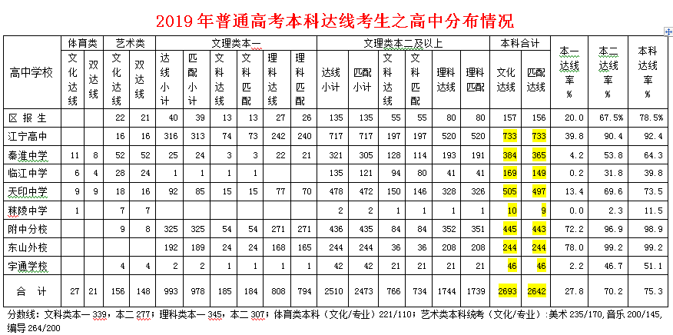
一、成绩
1.高考

Slide 3
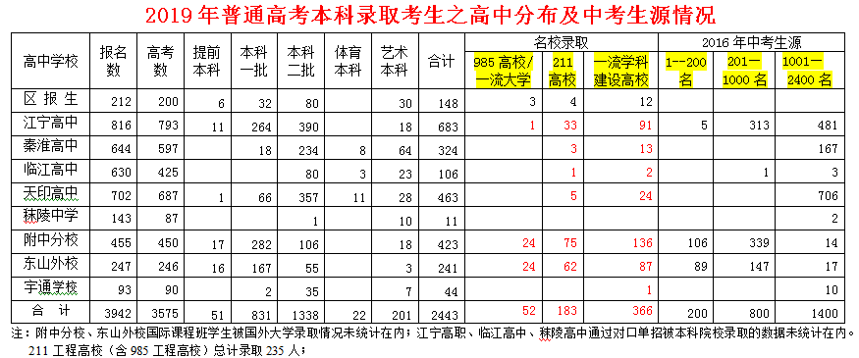

Slide 4
2.高二
高中2017级高2下学期期末考试 - 学科均分统计表(学校)2019.6
学校 | 人数 | 总分 | 语文 | 数学 | 英语 | 语文附加 | 数学附加 | 语数外
 |  | 均分 | 均分 | 均分 | 均分 | 均分 | 均分 | 均分
全区 | 2901 | 299.44 | 104.1 | 103.24 | 69.19 | 18.58 | 26.41 | 276.32
南京东山外国语学校高中部 | 205 | 364.3 | 114.57 | 128.85 | 90.35 | 23.91 | 31.8 | 333.77
南师附中江宁分校高中部 | 349 | 363.84 | 111.45 | 133.29 | 88.23 | 22.77 | 32.73 | 332.97
南京市天印高级中学 | 734 | 316.19 | 105.12 | 111.35 | 73.43 | 19.92 | 29.22 | 289.9
南京市秦淮中学 | 677 | 281.61 | 102.6 | 94.44 | 63.43 | 18.77 | 24.6 | 260.22
南京宇通实验学校高中部 | 165 | 273.45 | 104.49 | 89.84 | 61.81 | 17.63 | 18.66 | 256.14
南京市临江高级中学 | 616 | 263.46 | 99.12 | 87.86 | 59 | 15.5 | 21.68 | 245.33
南京市秣陵中学 | 155 | 237.92 | 94.86 | 76.95 | 51.64 | 14.96 | 18.93 | 223.45

Slide 5
江宁高二期末语数外总分分数段分析(总分)2019.6
分数段 | 南京东山外国语学校高中部 |  | 南京市临江高级中学 |  | 南京市秣陵中学 |  | 南京市秦淮中学 |  | 南京市天印高级中学 |  | 南京宇通实验学校高中部 |  | 南师附中江宁分校高中部 |  | 全体
 | 本段 | 累计 | 本段 | 累计 | 本段 | 累计 | 本段 | 累计 | 本段 | 累计 | 本段 | 累计 | 本段 | 累计 | 本段 | 累计
[415,420) |  |  |  |  |  |  |  |  |  |  |  |  | 2 | 2 | 2 | 2
[410,415) | 1 | 1 |  |  |  |  |  |  |  |  |  |  |  | 2 | 1 | 3
[405,410) | 2 | 3 |  |  |  |  |  |  |  |  |  |  | 5 | 7 | 7 | 10
[400,405) | 5 | 8 |  |  |  |  |  |  |  |  |  |  | 8 | 15 | 13 | 23
[395,400) | 7 | 15 |  |  |  |  |  |  | 1 | 1 |  |  | 13 | 28 | 21 | 44
[390,395) | 10 | 25 |  |  |  |  |  |  | 1 | 2 |  |  | 13 | 41 | 24 | 68
[385,390) | 14 | 39 |  |  |  |  |  |  |  | 2 |  |  | 24 | 65 | 38 | 106
[380,385) | 12 | 51 |  |  |  |  |  |  | 2 | 4 |  |  | 24 | 89 | 38 | 144
[375,380) | 21 | 72 |  |  |  |  |  |  | 4 | 8 |  |  | 27 | 116 | 52 | 196
[370,375) | 18 | 90 |  |  |  |  |  |  | 12 | 20 | 1 | 1 | 36 | 152 | 67 | 263
[365,370) | 20 | 110 |  |  |  |  |  |  | 12 | 32 |  | 1 | 28 | 180 | 60 | 323
[360,365) | 23 | 133 |  |  |  |  | 2 | 2 | 14 | 46 |  | 1 | 29 | 209 | 68 | 391
[355,360) | 10 | 143 |  |  |  |  | 1 | 3 | 29 | 75 | 1 | 2 | 36 | 245 | 77 | 468
[350,355) | 10 | 153 |  |  | 1 | 1 | 3 | 6 | 26 | 101 |  | 2 | 25 | 270 | 65 | 533
[345,350) | 16 | 169 |  |  |  | 1 | 5 | 11 | 33 | 134 | 2 | 4 | 15 | 285 | 71 | 604
[340,345) | 8 | 177 | 1 | 1 |  | 1 | 8 | 19 | 59 | 193 | 1 | 5 | 18 | 303 | 95 | 699
[335,340) | 8 | 185 | 2 | 3 |  | 1 | 7 | 26 | 45 | 238 |  | 5 | 9 | 312 | 71 | 770
[330,335) | 8 | 193 | 5 | 8 | 1 | 2 | 10 | 36 | 51 | 289 |  | 5 | 9 | 321 | 84 | 854
[325,330) | 3 | 196 | 6 | 14 |  | 2 | 10 | 46 | 46 | 335 |  | 5 | 7 | 328 | 72 | 926
[320,325) | 1 | 197 | 14 | 28 | 1 | 3 | 22 | 68 | 52 | 387 | 5 | 10 | 6 | 334 | 101 | 1027
[315,320) | 4 | 201 | 18 | 46 | 2 | 5 | 31 | 99 | 36 | 423 | 5 | 15 | 3 | 337 | 99 | 1126
[310,315) | 1 | 202 | 18 | 64 | 2 | 7 | 27 | 126 | 33 | 456 | 7 | 22 | 3 | 340 | 91 | 1217
[305,310) |  | 202 | 23 | 87 | 3 | 10 | 36 | 162 | 32 | 488 | 6 | 28 | 2 | 342 | 102 | 1319
[300,305) | 1 | 203 | 27 | 114 | 2 | 12 | 45 | 207 | 40 | 528 | 5 | 33 |  | 342 | 120 | 1439
[295,300) |  | 203 | 22 | 136 | 5 | 17 | 48 | 255 | 31 | 559 | 7 | 40 | 3 | 345 | 116 | 1555
[290,295) |  | 203 | 35 | 171 | 5 | 22 | 39 | 294 | 34 | 593 | 17 | 57 | 2 | 347 | 132 | 1687
[285,290) |  | 203 | 35 | 206 | 2 | 24 | 58 | 352 | 21 | 614 | 8 | 65 | 1 | 348 | 125 | 1812
[280,285) |  | 203 | 32 | 238 | 4 | 28 | 38 | 390 | 20 | 634 | 11 | 76 | 1 | 349 | 106 | 1918
[275,280) | 1 | 204 | 35 | 273 | 5 | 33 | 35 | 425 | 15 | 649 | 10 | 86 |  | 349 | 101 | 2019
[270,275) | 1 | 205 | 26 | 299 | 6 | 39 | 50 | 475 | 13 | 662 | 14 | 100 |  | 349 | 110 | 2129
人数 | 205 |  | 616 |  | 155 |  | 677 |  | 734 |  | 165 |  | 349 |  | 2901
最高分 | 413 |  | 341 |  | 354 |  | 361 |  | 396 |  | 373 |  | 417 |  | 417
最低分 | 273 |  | 0 |  | 148 |  | 74 |  | 104 |  | 164 |  | 283 |  | 0
平均分 | 364.3 |  | 263.46 |  | 237.92 |  | 281.61 |  | 316.19 |  | 273.45 |  | 363.84 |  | 299.44

Slide 6
3.高一
高中2018级高1下学期期末考试 - 学科均分统计表(学校)2019.6
学校 | 人数 | 语文 | 数学 | 英语 | 物理 | 化学 | 生物 | 政治 | 历史 | 地理 | 语数外
 |  | 均分 | 均分 | 均分 | 均分 | 均分 | 均分 | 均分 | 均分 | 均分 | 均分
全区 | 3333 | 92.8 | 89.69 | 70.61 | 52.88 | 56.37 | 49.17 | 72.31 | 70.73 | 71.6 | 252.84
南京东山外国语学校高中部 | 203 | 106.64 | 126.69 | 99.45 | 89.19 | 92.67 | 78.03 | 93.11 | 86.49 | 86.04 | 332.78
南师附中江宁分校高中部 | 266 | 102.86 | 123.52 | 94.51 | 87.79 | 93.1 | 73.97 | 90.76 | 80.61 | 87.22 | 320.89
南京市天印高级中学 | 896 | 95.17 | 97.15 | 76.05 | 69.63 | 74.73 | 53.92 | 79.98 | 76.8 | 75.23 | 267.6
南京市秦淮中学 | 885 | 91.07 | 86.24 | 66.12 | 44.54 | 55.71 | 54.02 | 72.37 | 69.95 | 68.66 | 243.33
南京宇通实验学校高中部 | 176 | 89.9 | 70.04 | 66.55 | 54.55 | 62.78 | 35.81 | 71.93 | 66.98 | 72.59 | 225.74
南京市临江高级中学 | 907 | 86.67 | 71.3 | 56.97 | 38.96 | 49.82 | 36.2 | 65.78 | 66.89 | 66.74 | 214.94

Slide 7
江宁高一期末语数外总分分数段分析(总分)2019.6
分数段 | 南京东山外国语学校高中部 |  |  | 南京市临江高级中学 |  |  | 南京市秦淮中学 |  |  | 南京市天印高级中学 |  |  | 南京宇通实验学校高中部 |  |  | 南师附中江宁分校高中部 |  |  | 全体
 | 本段 | 累计 | 累计比例 | 本段 | 累计 | 累计比例 | 本段 | 累计 | 累计比例 | 本段 | 累计 | 累计比例 | 本段 | 累计 | 累计比例 | 本段 | 累计 | 累计比例 | 本段 | 累计 | 累计比例
[380,385) |  |  |  |  |  |  |  |  |  |  |  |  |  |  |  | 1 | 1 | 0.38 | 1 | 1 | 0.03
[375,380) | 1 | 1 | 0.49 |  |  |  |  |  |  |  |  |  |  |  |  |  | 1 | 0.38 | 1 | 2 | 0.06
[370,375) |  | 1 | 0.49 |  |  |  |  |  |  |  |  |  |  |  |  |  | 1 | 0.38 |  | 2 | 0.06
[365,370) | 4 | 5 | 2.46 |  |  |  |  |  |  |  |  |  |  |  |  | 1 | 2 | 0.75 | 5 | 7 | 0.21
[360,365) | 7 | 12 | 5.91 |  |  |  |  |  |  |  |  |  |  |  |  | 5 | 7 | 2.63 | 12 | 19 | 0.57
[355,360) | 14 | 26 | 12.81 |  |  |  |  |  |  |  |  |  |  |  |  | 7 | 14 | 5.26 | 21 | 40 | 1.2
[350,355) | 14 | 40 | 19.7 |  |  |  |  |  |  |  |  |  |  |  |  | 9 | 23 | 8.65 | 23 | 63 | 1.89
[345,350) | 18 | 58 | 28.57 |  |  |  |  |  |  |  |  |  |  |  |  | 9 | 32 | 12.03 | 27 | 90 | 2.7
[340,345) | 22 | 80 | 39.41 |  |  |  |  |  |  |  |  |  |  |  |  | 18 | 50 | 18.8 | 40 | 130 | 3.9
[335,340) | 19 | 99 | 48.77 |  |  |  |  |  |  | 1 | 1 | 0.11 |  |  |  | 20 | 70 | 26.32 | 40 | 170 | 5.1
[330,335) | 19 | 118 | 58.13 |  |  |  | 1 | 1 | 0.11 |  | 1 | 0.11 |  |  |  | 26 | 96 | 36.09 | 46 | 216 | 6.48
[325,330) | 23 | 141 | 69.46 |  |  |  |  | 1 | 0.11 |  | 1 | 0.11 |  |  |  | 19 | 115 | 43.23 | 42 | 258 | 7.74
[320,325) | 13 | 154 | 75.86 |  |  |  |  | 1 | 0.11 | 3 | 4 | 0.45 |  |  |  | 27 | 142 | 53.38 | 43 | 301 | 9.03
[315,320) | 19 | 173 | 85.22 |  |  |  |  | 1 | 0.11 | 5 | 9 | 1 |  |  |  | 27 | 169 | 63.53 | 51 | 352 | 10.56
[310,315) | 8 | 181 | 89.16 |  |  |  | 1 | 2 | 0.23 | 14 | 23 | 2.57 |  |  |  | 21 | 190 | 71.43 | 44 | 396 | 11.88
[305,310) | 11 | 192 | 94.58 |  |  |  | 4 | 6 | 0.68 | 19 | 42 | 4.69 |  |  |  | 17 | 207 | 77.82 | 51 | 447 | 13.41
[300,305) | 1 | 193 | 95.07 |  |  |  | 3 | 9 | 1.02 | 26 | 68 | 7.59 |  |  |  | 18 | 225 | 84.59 | 48 | 495 | 14.85
[295,300) | 4 | 197 | 97.04 |  |  |  | 8 | 17 | 1.92 | 52 | 120 | 13.39 |  |  |  | 12 | 237 | 89.1 | 76 | 571 | 17.13
[290,295) | 1 | 198 | 97.54 |  |  |  | 10 | 27 | 3.05 | 39 | 159 | 17.75 | 1 | 1 | 0.57 | 7 | 244 | 91.73 | 58 | 629 | 18.87
[285,290) | 1 | 199 | 98.03 | 1 | 1 | 0.11 | 23 | 50 | 5.65 | 60 | 219 | 24.44 |  | 1 | 0.57 | 4 | 248 | 93.23 | 89 | 718 | 21.54
[280,285) | 1 | 200 | 98.52 | 1 | 2 | 0.22 | 12 | 62 | 7.01 | 65 | 284 | 31.7 |  | 1 | 0.57 | 12 | 260 | 97.74 | 91 | 809 | 24.27
[275,280) |  | 200 | 98.52 | 1 | 3 | 0.33 | 29 | 91 | 10.28 | 72 | 356 | 39.73 | 1 | 2 | 1.14 | 1 | 261 | 98.12 | 104 | 913 | 27.39
[270,275) |  | 200 | 98.52 | 4 | 7 | 0.77 | 42 | 133 | 15.03 | 81 | 437 | 48.77 | 4 | 6 | 3.41 | 2 | 263 | 98.87 | 133 | 1046 | 31.38
[265,270) | 1 | 201 | 99.01 | 10 | 17 | 1.87 | 51 | 184 | 20.79 | 65 | 502 | 56.03 | 4 | 10 | 5.68 | 2 | 265 | 99.62 | 133 | 1179 | 35.37
[260,265) |  | 201 | 99.01 | 14 | 31 | 3.42 | 55 | 239 | 27.01 | 83 | 585 | 65.29 | 2 | 12 | 6.82 |  | 265 | 99.62 | 154 | 1333 | 39.99
[255,260) |  | 201 | 99.01 | 12 | 43 | 4.74 | 70 | 309 | 34.92 | 72 | 657 | 73.33 | 6 | 18 | 10.23 | 1 | 266 | 100 | 161 | 1494 | 44.82
[250,255) | 1 | 202 | 99.51 | 29 | 72 | 7.94 | 56 | 365 | 41.24 | 61 | 718 | 80.13 | 7 | 25 | 14.2 |  | 266 | 100 | 154 | 1648 | 49.44
[245,250) |  | 202 | 99.51 | 39 | 111 | 12.24 | 77 | 442 | 49.94 | 41 | 759 | 84.71 | 13 | 38 | 21.59 |  | 266 | 100 | 170 | 1818 | 54.55
[240,245) |  | 202 | 99.51 | 39 | 150 | 16.54 | 61 | 503 | 56.84 | 39 | 798 | 89.06 | 10 | 48 | 27.27 |  | 266 | 100 | 149 | 1967 | 59.02
[235,240) | 1 | 203 | 100 | 51 | 201 | 22.16 | 72 | 575 | 64.97 | 23 | 821 | 91.63 | 9 | 57 | 32.39 |  | 266 | 100 | 156 | 2123 | 63.7
[230,235) |  | 203 | 100 | 65 | 266 | 29.33 | 57 | 632 | 71.41 | 31 | 852 | 95.09 | 21 | 78 | 44.32 |  | 266 | 100 | 174 | 2297 | 68.92
[225,230) |  | 203 | 100 | 64 | 330 | 36.38 | 58 | 690 | 77.97 | 11 | 863 | 96.32 | 18 | 96 | 54.55 |  | 266 | 100 | 151 | 2448 | 73.45
[220,225) |  | 203 | 100 | 67 | 397 | 43.77 | 37 | 727 | 82.15 | 10 | 873 | 97.43 | 15 | 111 | 63.07 |  | 266 | 100 | 129 | 2577 | 77.32
[215,220) |  | 203 | 100 | 64 | 461 | 50.83 | 33 | 760 | 85.88 | 10 | 883 | 98.55 | 10 | 121 | 68.75 |  | 266 | 100 | 117 | 2694 | 80.83
[210,215) |  | 203 | 100 | 67 | 528 | 58.21 | 35 | 795 | 89.83 | 5 | 888 | 99.11 | 10 | 131 | 74.43 |  | 266 | 100 | 117 | 2811 | 84.34
[205,210) |  | 203 | 100 | 69 | 597 | 65.82 | 32 | 827 | 93.45 | 1 | 889 | 99.22 | 17 | 148 | 84.09 |  | 266 | 100 | 119 | 2930 | 87.91
[200,205) |  | 203 | 100 | 65 | 662 | 72.99 | 10 | 837 | 94.58 | 1 | 890 | 99.33 | 9 | 157 | 89.2 |  | 266 | 100 | 85 | 3015 | 90.46
人数 | 203 |  |  | 907 |  |  | 885 |  |  | 896 |  |  | 176 |  |  | 266 |  |  | 3333
最高分 | 375 |  |  | 287.5 |  |  | 332.5 |  |  | 335 |  |  | 293.5 |  |  | 382.5 |  |  | 382.5
最低分 | 236 |  |  | 111.5 |  |  | 69.5 |  |  | 52 |  |  | 133 |  |  | 259 |  |  | 52
平均分 | 332.78 |  |  | 214.94 |  |  | 243.33 |  |  | 267.6 |  |  | 225.74 |  |  | 320.89 |  |  | 252.84
标准差 | 20.07 |  |  | 25.41 |  |  | 26.9 |  |  | 25.49 |  |  | 24.35 |  |  | 21.01 |  |  | 43.64

Slide 8
二、区教研室本学期的主要工作布置
（一）抓实教学过程管理
抓实教学过程的管理是提升学校、学科质量的基础
1.各校重新修订教学过程的具体要求和评价意见
2.各学科围绕学科教学过程管理开展推进工作
（1）提出具体的学科要求，做好教研组长、备课组长的培训、指导工作
（2）学科中心组开展专题研究，发现学科教学过程中的问题与难点，集中力量，寻求突破。
（3）开展多项活动，树典型，推做法，破难题，提升学科教学过程的每一环节质量。

Slide 9
3.及时研究，及时指导，及时评价
（1）组建“教学管理中心组”，定期研究分析（一月一次），编制“教学简报”
（2）将教学过程管理做为视导的重要内容。
（3）实行阶段主题式推进。
9月：计划于执行；10月：备课与上课；
11月：作业与辅导；12月：考试与评价

Slide 10
（二）抓牢校本教研与区域教研
1.落实校本教研新要求、新标准、新考核办法
认真组织阶段评价，本学期不少于三次
做好校本调研，树立典型，及时交流指导
年段、学科把校本教研纳入视导评价
2.务实有效地推进区域教研
（1）切实推进区域教研主题化、专题化和项目化，真正发挥区域教研的指导、引领作用。第一周设计好学期主题教研的安排。
（2）区域教研不在量上做文章，在质上下功夫。原则上每月一次，特殊情况每两周一次。每学科区级层面的教研活动期初要上报真审批。

Slide 11
（3）重点推进重点年级、重点学科区域性教师集中备课研讨
重点年级、新教材使用学科、薄弱学科大力推进全区性集体备课研讨；
安排好“特带优”教师主题宣讲，充分发挥骨干教师的引领作用；
教师参加集体备课实行点名通报制度；参加的情况做为继续教育课时
3.规范区级公开课、市以上赛课教师选拔的管理
（1）区级公开课等活动要有主题。
（2）区级公开课等活动教师的选拔要遵循申报、推荐、研究等程序来确定，并报教管处备案。
（3）市以上参赛教师要经过选拔程序来确定，特殊情况报年级主任，经主任室讨论后确定。
（4）参课参赛教师要在一定范围公示，听取同行教师意见。做为纪律要求，严格考核。

Slide 12
（三）抓紧队伍建设
1.教学管理队伍建设
开展学期主题培训。针对教学过程、校本教研开展主题培训活动。
2.教研组长、备课组长队伍建设
（1）摸清“二组”组长的结构，提出“二组”建设的要求。
（2）组织优秀教研组长、备课组长开展学习、考察、交流活动。
（3）开展年度优秀教研组评选，尝试推行优秀备课组评选。
3.“特带优”教师队伍建设
（1）召开“特带优”教师会议，进一步明确要求。立足校内，带动全区，辐射周边。
（2）树立典型，推广优秀“特带优”教师工作经验。
（3）做好“特带优”教师年度考核评价工作，发挥积极的导向作用。

Slide 13
4.“学科中心组”队伍建设
（1）进一步规范“学科中心组”职责和聘任办法，规范“学科中心组”教师管理。
（2）学科中心组定期开展活动，每月至少活动一次，活动有主题、有内容、有成果。
（3）积极发挥学科中心组教师诊断指导的作用，中心组教师定期参加学科教学教研活动。
（四）抓住重点、重大活动的组织
1.期初教学工作会议
2.年度教学工作会议
3.“特带优”教师会议、不同层次教师研讨会
4.教学过程管理、校本教研现场推进会
5.高三工作研讨、调研、推进会
6.新教材学科教学研讨
7.外区市学科带头人重新认定工作

Slide 14
教研室几个通知：
1.高三教师解题竞赛：范围：原则上近三年高考题（全国卷、江苏卷等）；原题为主，时间：10月中下旬
2.期中考试：南京市统测（高二九门，按选科考试）；期末考试（高一九门，兼顾学科与选科）；试卷形式会有所变化
3.高一、高二老教材与新高考矛盾如何对接，具体要求以各学科教研组长会议传达为准，不清楚可让教师咨询本学科教研员。

Slide 15
三、本学期教务处主要工作
周次 | 周一 | 周二 | 周三 | 周四 | 周五 | 周六 | 周日 | 工作安排
一 | 9/2 | 3 | 4 | 5 | 6 | 7 | 8 | 上学期两组工作总结评比上传区OA平台；高三市期初考试组织
二 | 9 | 10 | 11 | 12 | 中秋 | 14 | 15 | 校本课程筹备；高三市期初成绩分析
三 | 16 | 17 | 18 | 19 | 20 | 21 | 22 | 高一视导
四 | 23 | 24 | 25 | 26 | 27 | 28 | 29 | 区学科带头人及区优秀青年教师（在届）课堂展示活动
五 | 30 | 10/1 | 2 | 3 | 4 | 5 | 6 | 国庆放假
六 | 7 | 8 | 9 | 10 | 11 | 12 | 13 | 高三第二次百校联考；高二第一次月考；高一高二校本课程选课
七 | 14 | 15 | 16 | 17 | 18 | 19 | 20 | 高二第一次月考成绩分析；高一、高二校本课程开课
八 | 21 | 22 | 23 | 24 | 25 | 26 | 27 | 高一第一次选课调考；第一次教学常规检查；学测与高考报名（预计）
九 | 28 | 29 | 30 | 31 | 11/1 | 2 | 3 | 高一高二生物、地理期中复习课展示及两个学科的视导
十 | 4 | 5 | 6 | 7 | 8 | 9 | 10 | 高三第三次百校联考
十一 | 11 | 12 | 13 | 14 | 15 | 16 | 17 | 高二第二次学情调考
十二 | 18 | 19 | 20 | 21 | 22 | 23 | 24 | 高二视导；高一第二次选科调考
十三 | 25 | 26 | 27 | 28 | 29 | 30 | 12/1 | 理科学科竞赛；教学开放日
十四 | 2 | 3 | 4 | 5 | 6 | 7 | 8 | 高一、高二物理、历史新授课展示
十五 | 9 | 10 | 11 | 12 | 13 | 14 | 15 | 高一、高二第二次月考；高三第四次百校联考
十六 | 16 | 17 | 18 | 19 | 20 | 21 | 22 | 高一语数外新授课展示；第二次教学常规检查
十七 | 23 | 24 | 25 | 26 | 27 | 28 | 29 | 高三视导
十八 | 30 | 31 | 元旦 | 2 | 3 | 4 | 5 | 元旦放假；准备年度评估材料
十九 | 6 | 7 | 8 | 9 | 10 | 11 | 12 | 高三市一模
二十 | 13 | 14 | 15 | 16 | 17 | 18 |  | 高一高二期末考试；学期结束成绩认定，分析。

Slide 16
四、几句话分享
管理的对象是人。管理的任务是让人们能够合作，发挥他们的长处，使他们的短处无关紧要。
做事重要 带着团队做事更重要
管理者的任务不是去改变人，而在于运用每一个人的才干

Slide 17
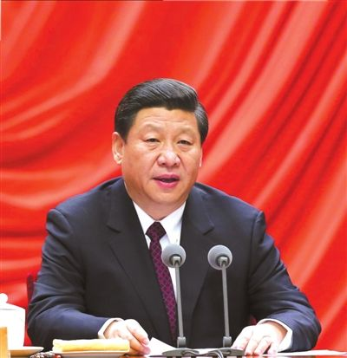
不忘初心
牢记使命

